Slide 1



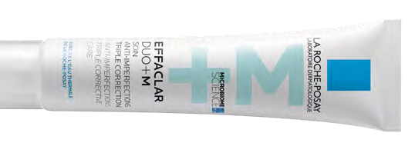
ΜΑΡΚΑ ΦΡΟΝΤΙΔΑΣ
ΠΟΥ ΣΥΝΙΣΤΟΥΝ
ΟΙ ΔΕΡΜΑΤΟΛΟΓΟΙ
N° ΠΑΓΚΟΣΜΙΩΣ
* Έρευνα για την αγορά των δερμοκαλλυντικών, η οποία διενεργήθηκε από την AplusA και άλλους συνεργάτες μεταξύ Ιανουαρίου 2021 και Ιουλίου 2021, με τη συμμετοχή δερματολόγων σε 34 χώρες που αντιπροσωπεύουν πάνω από το 82% του παγκόσμιου ΑΕΠ.
ΝΕΑ
EFFACLAR DUO+M
Η ΚΑΛΥΤΕΡΗ ΑΠΟΔΕΙΞΗ ΑΠΟΤΕΛΕΣΜΑΤΙΚΟΤΗΤΑΣ ΚΑΤΑ ΤΩΝ ΑΤΕΛΕΙΩΝ ΕΙΝΑΙ Η ΤΑΧΥΤΗΤΑ ΔΡΑΣΗΣ.
ΟΡΑΤΑ ΑΠΟΤΕΛΕΣΜΑΤΑ ΣΕ 8 ΩΡΕΣ.
Κατάλληλο για χρήση από 10 ετών.

Slide 2
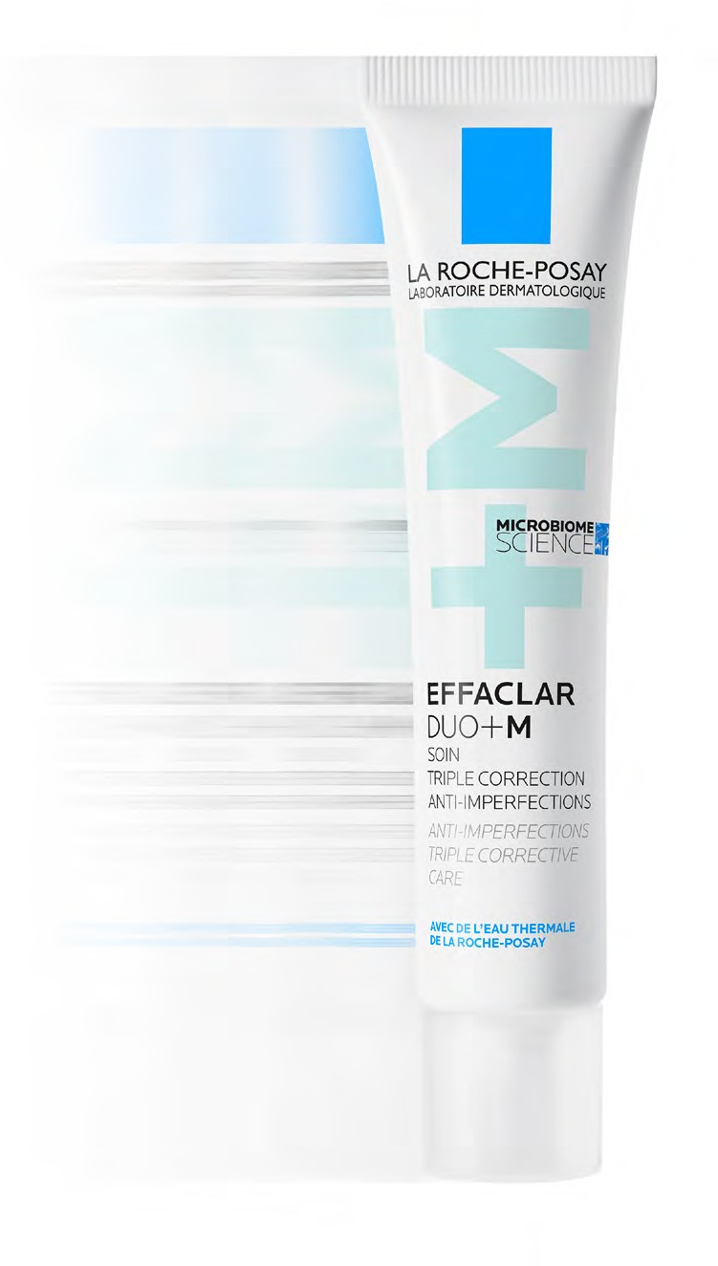
ΝΕΑ
Η ακμή, ή αλλιώς Acne vulgaris, είναι ένα από τα πιο κοινά δερματικά προβλήματα παγκοσμίως, επηρεάζοντας το 80% των εφήβων και το 40% των ενηλίκων². Είναι η 8^{η} πιο διαδεδομένη πάθηση στον κόσμο³, και ο συνηθέστερος λόγος επίσκεψης στον δερματολόγο⁴ . Έχει αρνητικό αντίκτυπο στην αυτοπεποίθηση και την ψυχική υγεία, με το 35,5% των πασχόντων να αποφεύγουν τις δημόσιες εμφανίσεις και το 43,2% να λένε ότι τα σημάδια ακμής έχουν επηρεάσει αρνητικά τις σχέσεις τους⁵. Σε αυτό το πλαίσιο, τα άμεσα αποτελέσματα ενάντια στις ατέλειες, τα σπυράκια, και τα σημάδια ακμής είναι βασική προτεραιότητα για τους ασθενείς.
Η LA ROCHE-POSAY ΠΑΡΟΥΣΙΑΖΕΙ ΤΗ ΝΕΑ EFFACLAR DUO+M ΤΡΙΠΛΗ ΔΙΟΡΘΩΤΙΚΗ ΦΡΟΝΤΙΔΑ ΚΑΤΑ ΤΩΝ ΑΤΕΛΕΙΩΝ
Μια λύση νέας γενιάς, βασισμένη στην αποκλειστική επιστημονική εξειδίκευση της La Roche–Posay στην επιστήμη του μικροβιώματος της ακμής. Με τη δύναμη του νέου ενεργού συστατικού Phylobioma, το οποίο, χάρη στον μοναδικό τρόπο λειτουργίας του, εξασφαλίζει καλύτερη και πιο στοχευμένη δράση κατά της ακμής για γρήγορα αποτελέσματα.
Έχει αποδειχθεί ότι η EFFACLAR DUO+M εξασφαλίζει ορατά αποτελέσματα μέσα σε 8 ώρες αντιμετωπίζοντας σπυράκια, μαύρα στίγματα, και σημάδια ακμής. Έχει δοκιμαστεί στο πλαίσιο κλινικών μελετών ακόμα και σε πολύ σοβαρές ατέλειες, καθώς και σε όλους τους φωτότυπους, ενώ είναι κατάλληλο για ασθενείς από 10 ετών και πάνω.
Η La Roche-Posay, η #1 μάρκα που συνιστούν οι δερματολόγοι παγκοσμίως για τη φροντίδα του δέρματος⁶, κάνει φέτος ένα βήμα ακόμα πιο πέρα με νέες επιστημονικές ανακαλύψεις, μια ακόμα καλύτερη σύνθεση, και κλινικές αποδείξεις πιο ισχυρές από ποτέ.
Η ΚΑΛΥΤΕΡΗ ΑΠΟΤΕΛΕΣΜΑΤΙΚΟΤΗΤΑ ΕΝΑΝΤΙΑ ΣΤΙΣ ΑΤΕΛΕΙΕΣ ΤΩΡΑ ΕΙΝΑΙ ΚΑΙ
Η ΠΙΟ ΓΡΗΓΟΡΗ. ΑΠΟΤΕΛΕΣΜΑΤΑ
ΟΡΑΤΑ ΣΕ 8 ΩΡΕΣ.
¹ Η συχνότερα αναφερόμενη μάρκα μεταξύ των τριών κορυφαίων μαρκών δερμοκαλλυντικών που συνιστούν οι δερματολόγοι. Πηγή: Έρευνα για την αγορά των δερμοκαλλυντικών, η οποία διενεργήθηκε από την IQVIA και άλλους εταίρους (Ipsos, TNS) μεταξύ Σεπτεμβρίου 2017 και Αυγούστου 2018, με τη συμμετοχή δερματολόγων σε 59 χώρες που αντιπροσωπεύουν πάνω από το 80% του παγκόσμιου ΑΕΠ.
² Karciauskiene J, Valiukeviciene S, Gollnick H, Stang A. The prevalence and risk factors of adolescent acne among schoolchildren in Lithuania: a cross-sectional study. J Eur Acad Dermatol Venereol. 2014;28(6):733–740, Collier CN, Harper JC, Cafardi JA, Cantrell WC, Wang W, Foster KW, Elewski BE. The prevalence of acne in adults 20 years and older. J Am Acad Dermatol. 2008;58(1):56–59
³ Vos. T. etal (2012). Years lived with disability (YLDs) for 1160 sequelae of 289 diseases and injuries 1990–2010: a systematic analysis for the Global Burden of Disease Study 2010 Lancet (London, England), 380 (9859), 2163–2196.
⁴ Stern S: Dermatologists and office-based care of dermatologic disease in the 21st century. J Invest Dermatol Symp Proc 2004;9:126–130.
⁵ Tan. J. etal. (2021) Evaluation of psychological well–being and social impact of atrophic acne scarring: A multinational, mixed–methods study. JAAD international, 6,43–50.
⁶ Sell-out για οικονομικό έτος 2022 για μία αγορά / για 2020, 2021 & 2022 παγκοσμίως.

Slide 3
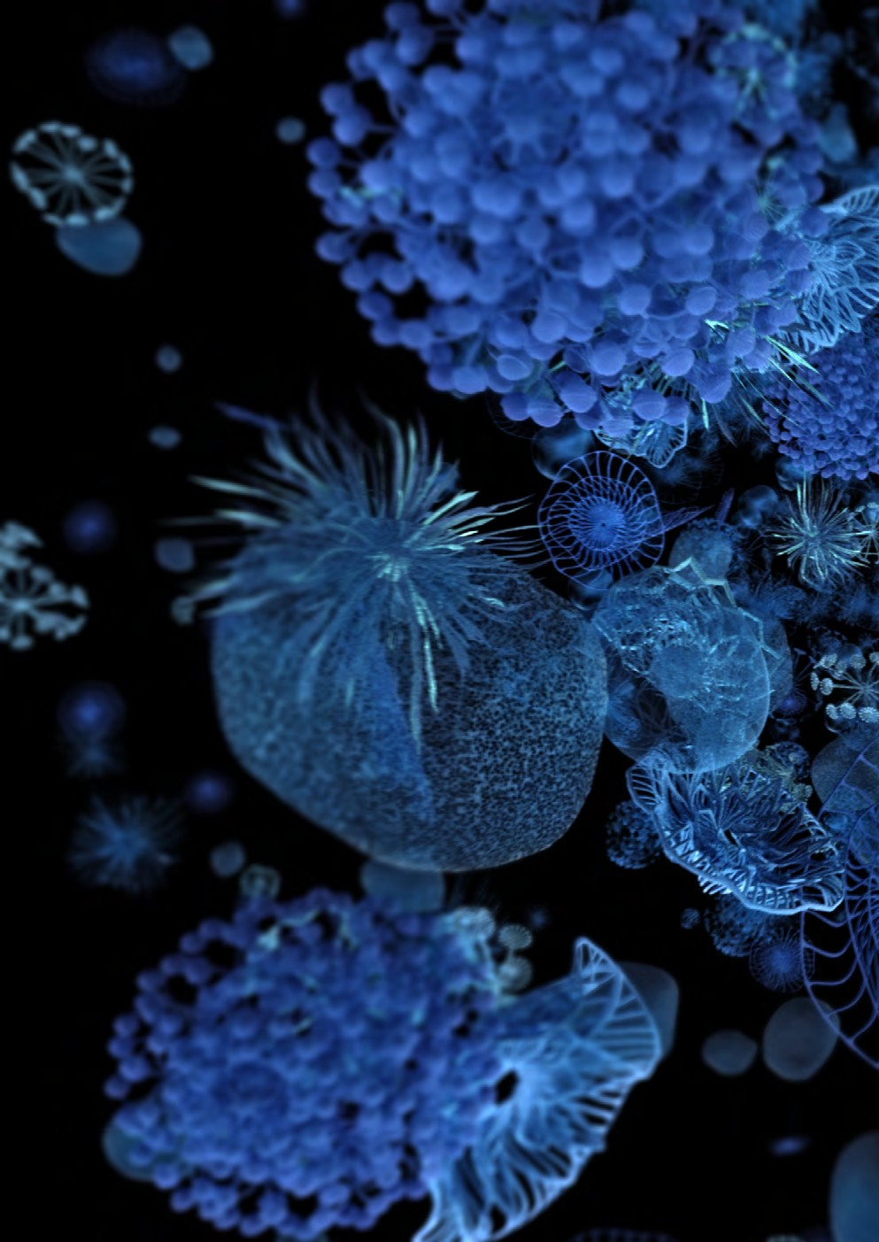
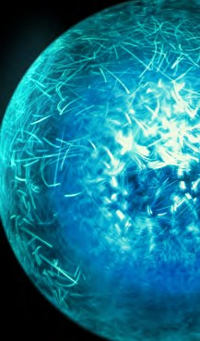
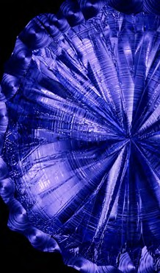
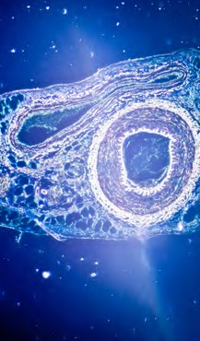
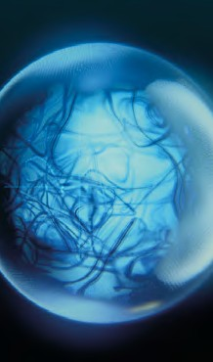
Η ΕΠΑΝΑΣΤΑΣΗ ΤΗΣ ΕΠΙΣΤΗΜΗΣ ΤΟΥ ΜΙΚΡΟΒΙΩΜΑΤΟΣ
ΜΙΑ ΝΕΑ ΕΠΟΧΗ ΣΤΗΝ ΑΝΤΙΜΕΤΩΠΙΣΗ ΤΗΣ ΑΚΜΗΣ,
ΜΕ ΜΙΑ ΠΑΝΙΣΧΥΡΗ ΣΥΝΘΕΣΗ
Την προηγούμενη δεκαετία, όλες οι επιστημονικές δημοσιεύσεις επικεντρώνονταν γενικά στο C.acnes, το βακτήριο που ευθύνεται για τον σχηματισμό και τη σοβαρότητα της ακμής. Πρόσφατα, οι νέες τεχνολογίες στον τομέα της γονιδιωματικής μάς επέτρεψαν να εμβαθύνουμε περισσότερο στο μικροβίωμα του δέρματος, και να διερευνήσουμε τις υποομάδες και τους υποτύπους του C.acnes που ονομάζονται «φυλότυποι».
Πρόσφατες επιστημονικές ανακαλύψεις έδειξαν ότι ο φυλότυπος IA1 του C.acnes είναι σημαντικά κυρίαρχος στο δέρμα με τάση ακμής, κάτι που οδηγεί σε ανισορροπία του μικροβιώματος και πολλαπλασιασμό των ατελειών.
Το Effaclar DUO+M φέρνει μια πρωτοποριακή προσέγγιση για την αντιμετώπιση της ακμής. Με τη δύναμη της επαναστατικής επιστήμης του μικροβιώματος, στοχεύει τον φυλότυπο IA1 του C.acnes για γρήγορα αποτελέσματα: επανεξισορροπώντας το μικροβίωμα του δέρματος, μειώνει τις ατέλειες και την υπερβολική παραγωγή σμήγματος στην πηγή τους.
ΦΥΛΟΤΥΠΟΙ ΤΟΥ C.ACNES
IB
IB
II
II
III
IA1
III
IA1
ΥΓΙΕΣ ΔΕΡΜΑ
ΔΕΡΜΑ ΜΕ ΑΚΜΗ
Ενεργό συστατικό Phylobioma: Ένα πρωτοποριακό συστατικό που περιορίζει την ανάπτυξη του φυλότυπου IA1 του C.acnes εξισορροπώντας το δέρμα με τάση ακμής, ενώ παράλληλα αναστέλλει την παραγωγή σμήγματος, τη φλεγμονή και την υπερκερατινοποίηση και μειώνει σημαντικά τις ατέλειες.
Νιασιναμίδη: Ισχυρό συστατικό που μειώνει τα επίμονα σημάδια ακμής, καθώς και τη μεταφλεγμονώδη υπερμελάγχρωση που συνδέεται με την ακμή.
ProceradTM: Αποκλειστικό, ceramide που συμβάλλει στην πρόληψη των κόκκινων / καφέ σημαδιών.
Aquae Posae Filiformis (APF): Κλάσματα πρεβιοτικών που εκχυλίζονται από το μοναδικό Ιαματικό Νερό της La Roche-Posay και συμβάλλουν στην αποκατάσταση και διατήρηση της ισορροπίας του δέρματος.

Slide 4



ΣΥΝΕΝΤΕΥΞΗ
Πόσο σημαντική ήταν η ανακάλυψη των διαφορετικών φυλότυπων για την ανάπτυξη μιας αποτελεσματικής λύσης για τους ασθενείς με ακμή;
Δρ. Tan: Η ανακάλυψη των διαφορετικών φυλότυπων του C.acnes –κάποιων προφλεγμονωδών και κάποιων φλεγμονωδών– καθιστά αναγκαία την επαναξιολόγηση των αντιβιοτικών θεραπειών για το C.acnes. Χρειαζόμαστε μια πιο στοχευμένη προσέγγιση για την ακμή, η οποία να λαμβάνει υπόψη τους προφλεγμονώδεις φυλότυπους.
ΔΡ. ANN’LAURE DEMESSANT
ΔΙΕΥΘΥΝΤΡΙΑ ΕΠΙΣΤΗΜΟΝΙΚΗΣ ΕΠΙΚΟΙΝΩΝΙΑΣ ΣΤΗΝ LRP.
Πώς λειτουργεί το Phylobioma, το νέο συστατικό στο Effaclar DUO+M, συγκριτικά με άλλα προϊόντα για την ακμή;
Δρ. Demessant: Το Effaclar Duo+M προχωρά πέρα από την κλασσική διαχείριση της ακμής. Για πρώτη φορά, το ενεργό συστατικό Phylobioma αναστέλλει την ανάπτυξη του φυλότυπου IA1 του C.acnes στοχεύοντας τις ατέλειες στην πηγή τους και επανεξισορροπώντας το μικροβίωμα του δέρματος.
ΔΡ. JERRY TAN
ΔΕΡΜΑΤΟΛΟΓΟΣ.
ΜΕΛΟΣ ΤΗΣ ΑΜΕΡΙΚΑΝΙΚΗΣ ΕΤΑΙΡΕΙΑΣ ΙΑΤΡΙΚΗΣ & ΧΕΙΡΟΥΡΓΙΚΗΣ ΛΕΪΖΕΡ,
ΤΗΣ ΚΑΝΑΔΙΚΗΣ ΕΤΑΙΡΕΙΑΣ ΔΕΡΜΑΤΟΛΟΓΙΚΗΣ ΧΕΙΡΟΥΡΓΙΚΗΣ,
ΚΑΙ ΤΗΣ ΚΑΝΑΔΙΚΗΣ ΕΤΑΙΡΕΙΑΣ ΑΙΣΘΗΤΙΚΗΣ ΧΕΙΡΟΥΡΓΙΚΗΣ ΛΕΪΖΕΡ.
Γιατί η στόχευση του φυλότυπου IA1 του C.acnes είναι ένας γρήγορος τρόπος αντιμετώπισης της ακμής;
Δρ. Tan: Η στόχευση του προφλεγμονώδους φυλότυπου IA1 του C.acnes μπορεί να βοηθήσει στην αποκατάσταση του υγιούς μικροβιώματος του δέρματος.
Η σύνθεση του Effaclar Purifying Gel Cleanser βελτιστοποιήθηκε με την προσθήκη του νέου ενεργού συστατικού Phylobioma. Πόσο σημαντικό είναι να έχουν οι ασθενείς μια ολοκληρωμένη ρουτίνα κατά της ακμής;
Δρ. Demessant: Ο καθαρισμός είναι πολύ σημαντικό βήμα σε οποιαδήποτε ρουτίνα για την ακμή. Χάρη στο φυσιολογικό pH του, το Effaclar Purifying Gel Cleanser δεν προσφέρει μόνο καθαρισμό αλλά ταυτόχρονα βοηθά στην επανεξισορρόπηση του αυξημένου pH του δέρματος με ακμή, το οποίο μπορεί να οδηγήσει σε ακόμα περισσότερες ατέλειες. Η χρήση του σε συνδυασμό με το Effaclar Duo+M είναι η ιδανική ρουτίνα για μέγιστα αποτελέσματα.

Slide 5
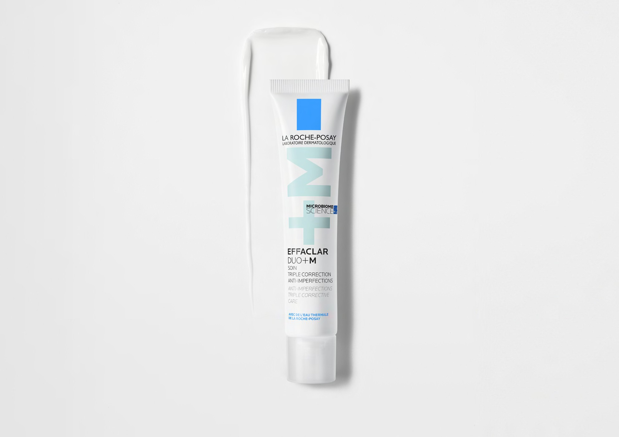




















Η ΠΙΟ ΟΛΟΚΛΗΡΩΜΕΝΗ ΚΛΙΝΙΚΗ ΠΛΑΤΦΟΡΜΑ ΔΟΚΙΜΩΝ
+ ΑΜΕΣΗ ΑΠΟΤΕΛΕΣΜΑΤΙΚΟΤΗΤΑ
+ ΑΠΟΔΕΔΕΙΓΜΕΝΑ ΟΡΑΤΑ ΑΠΟΤΕΛΕΣΜΑΤΑ ΣΕ 8 ΩΡΕΣ
+ ΔΟΚΙΜΑΣΜΕΝΟ ΣΕ ΚΑΘΕ ΦΩΤΟΤΥΠΟ ΚΑΙ ΑΚΟΜΑ ΚΑΙ ΣΕ ΣΟΒΑΡΕΣ ΠΕΡΙΠΤΩΣΕΙΣ
ΝΕΑ
Το EFFACLAR DUO+M έχει αποδειχθεί αποτελεσματικό σε όλους τους χρωματικούς τόνους δέρματος, σε πολύ ευαίσθητα δέρματα, σε πολύ σοβαρές ατέλειες, και σε ασθενείς από 10 ετών.
Κατά τη δοκιμή του EFFACLAR DUO+M, η La Roche–Posay πραγματοποίησε ενδελεχείς αναλύσεις χρησιμοποιώντας 4 διαφορετικές μεθόδους: μια κλινική δοκιμή για αξιολόγηση της εξέλιξης μιας βλάβης ακμής σε κάθε φωτότυπο, μια in vitro δοκιμή ειδικά για τον φυλότυπο IA1, μια νέα ανάλυση για τα σημάδια ακμής, και μια μελέτη σχετικά με τη χρήση ως συμπληρωματική αγωγή.
Με δοκιμές σε πάνω από 17.000 ασθενείς από 10 έως 79 ετών σε περισσότερες από 28 χώρες –από την Αμερική και την Ευρώπη μέχρι την Αφρική, τα ορατά αποτελέσματα πριν και μετά από τη χρήση του EFFACLAR DUO+M σε όλους τους φωτότυπους ήταν αναμφισβήτητα, αποδεικνύοντας ότι το προϊόν πράγματι προσφέρει τριπλή αποτελεσματικότητα: Κατά των ατελειών. Κατά των μαύρων στιγμάτων. Κατά των σημαδιών.
Για πρώτη φορά, αποδεδειγμένη αποτελεσματικότητα, μέρα με τη μέρα, με εικόνες πριν & μετά που δείχνουν την εξέλιξη μιας βλάβης ακμής σε βάθος 1 εβδομάδας.
ΔΟΚΙΜΗ
17000
ΣΕ
ΗΜ0
ΗΜ2
ΗΜ3
ΗΜ5
ΗΜ7
ΑΣΘΕΝΕΙΣ ΑΠΟ
10 ΕΩΣ 79 ΕΤΩΝ
Μέση περίπτωση την 7^{η} ημέρα μετά από εφαρμογή του προϊόντος υπό συνθήκες συνήθους χρήσης για 7 ημέρες. Τα αποτελέσματα μπορεί να διαφέρουν από άτομο σε άτομο.

Slide 6
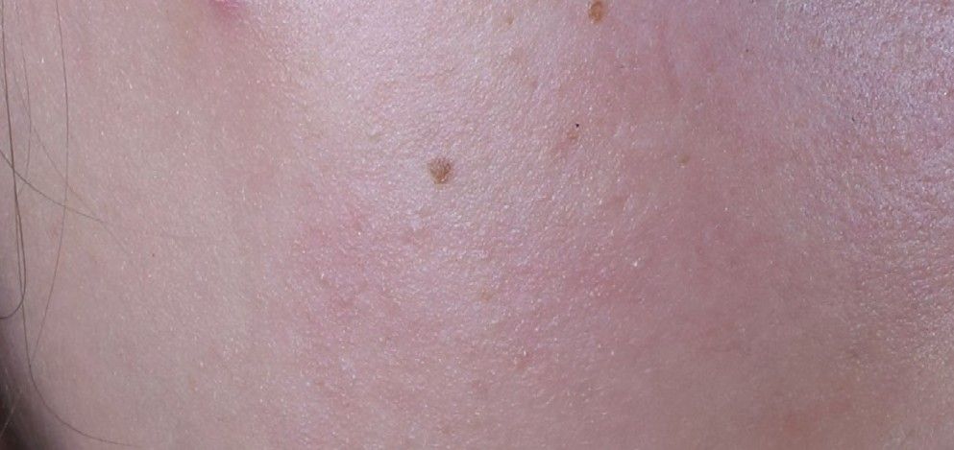
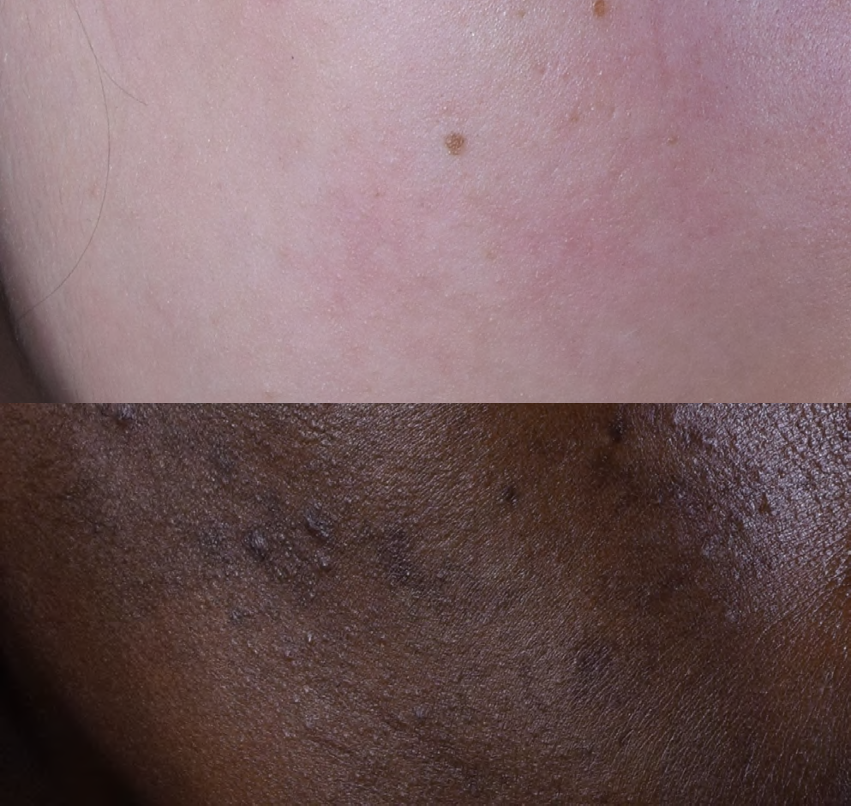
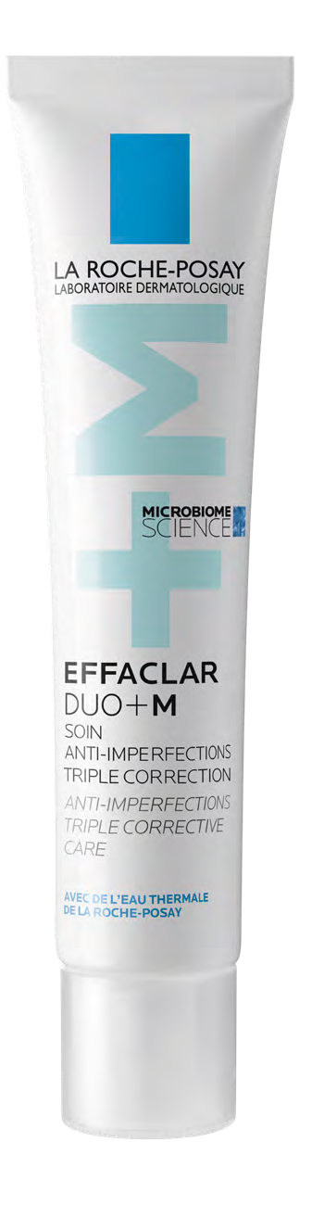
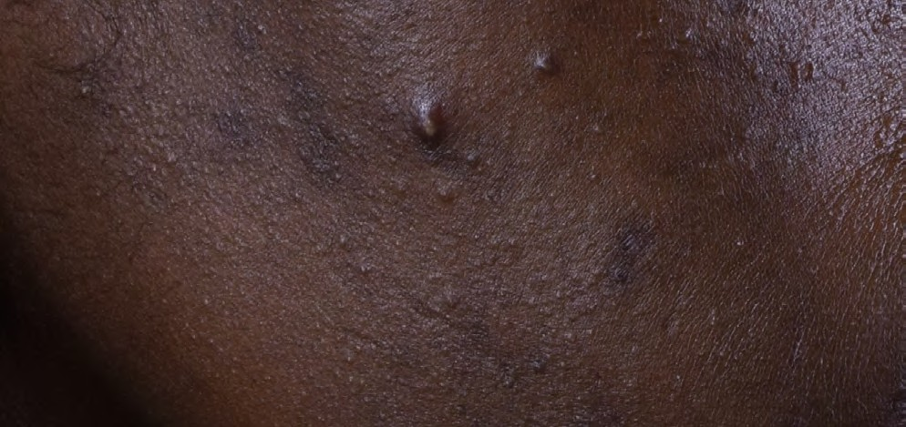
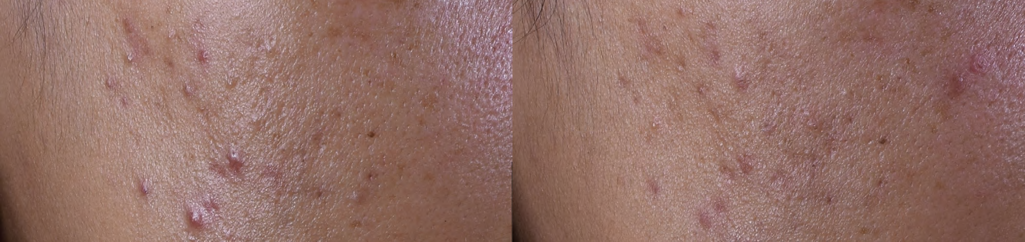
ΕΙΚΟΝΕΣ ΠΡΙΝ⁵
ΕΙΚΟΝΕΣ ΜΕΤΑ⁵
ΟΡΑΤΑ ΑΠΟΤΕΛΕΣΜΑΤΑ:
ΤΗΝ 7^{Η} ΗΜΕΡΑ:
– 66%
– 44%
– 45%
στα σπυράκια²
Στη διάμετρο των βλαβών⁴
–74%
–78%
– 63%
στα μαύρα στίγματα²
Στο ανάγλυφο των βλαβών⁴
στα σημάδια³
Στο ερύθημα⁴
+ 24ωρη ενυδάτωση¹
ΑΜΕΣΑ ΑΠΟΤΕΛΕΣΜΑΤΑ, ΣΕ 8 ΩΡΕΣ:
+ Μειώνει τις ατέλειες, την ερυθρότητα, τα μαύρα στίγματα, τους πόρους, και την περίσσεια σμήγματος.
ΠΟΙΟΤΗΤΑ ΖΩΗΣ:
Βελτιώνει την ποιότητα ζωής
+30%
+67%
Οι πάσχοντες δεν έχουν πια εμμονή με το δέρμα τους
+ Βελτιώνει την υφή του δέρματος.
ΔΟΚΙΜΗ ΩΣ ΣΥΜΠΛΗΡΩΜΑΤΙΚΗ ΑΓΩΓΗ:
Το EFFACLAR DUO+M βελτίωσε την αποτελεσματικότητα και την ανοχή της φαρμακευτικής θεραπείας για την ακμή.
¹ Οργανομετρική δοκιμή, 24 εθελοντές.
² Κλινική βαθμολόγηση, 45 εθελοντές, χρήση για 1 μήνα.
³ Κλινική βαθμολόγηση, 42 εθελοντές, χρήση για 1 μήνα.
⁴ Κλινική βαθμολόγηση, 38 εθελοντές.
⁵ Φωτογραφίες χωρίς ρετούς. Κλινική μελέτη, 48 άτομα, 56 ημέρες. Μέση περίπτωση μετά από εφαρμογή των Gel Foaming Cleanser & Duo+.

Slide 7
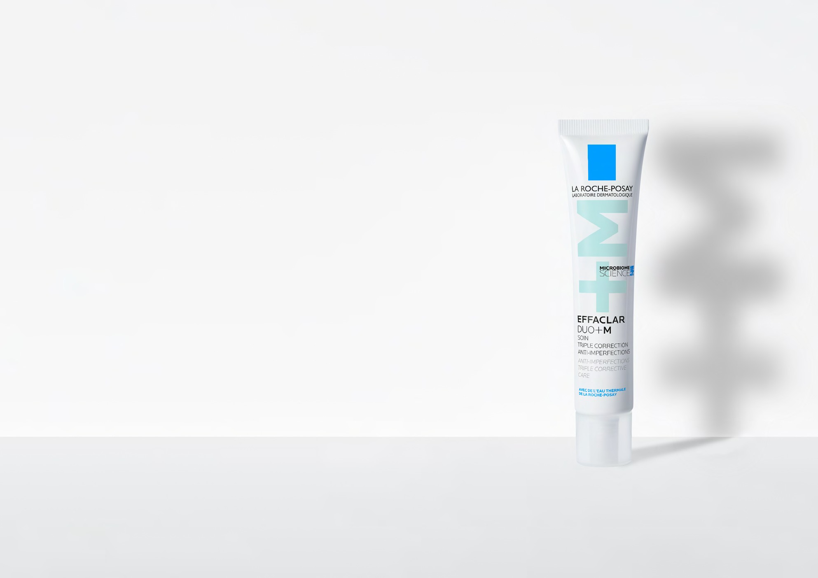
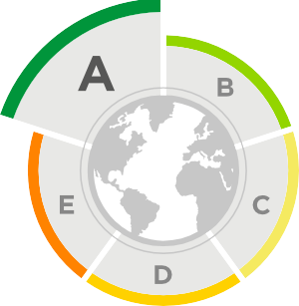

ΣΥΝΘΕΣΗ ΜΕ ΑΚΟΜΑ ΚΑΛΥΤΕΡΗ ΒΑΘΜΟΛΟΓΙΑ ΠΕΡΙΒΑΛΛΟΝΤΙΚΟΥ ΑΝΤΙΚΤΥΠΟΥ
Πιο βιώσιμο από ποτέ, το νέο EFFACLAR DUO+M αναβαθμίζει τη Βαθμολογία Περιβαλλοντικού Αντικτύπου του από Β σε Α, αποδεικνύοντας ότι είναι εφικτό να φροντίζει το δέρμα σας αλλά και το περιβάλλον.
Αυτό το σύστημα Βαθμολόγησης Περιβαλλοντικού Αντικτύπου είναι ένα εργαλείο που χρησιμοποιείται σε όλον τον Όμιλο L’Oréal. Μετρά τον περιβαλλοντικό αντίκτυπο κάθε προϊόντος, αποδίδοντάς του βαθμολογία από Α («το καλύτερο στην κατηγορία του») μέχρι Ε. Αξιολογώντας το προϊόν σε κάθε στάδιο του κύκλου ζωής του –από τα συστατικά, τη σύνθεση και τη συσκευασία μέχρι την παραγωγή, την αποθήκευση, τη χρήση και την ανακύκλωση του προϊόντος–, δίνει τη δυνατότητα στους καταναλωτές να κατανοήσουν το συνολικό αποτύπωμα άνθρακα και νερού των προϊόντων που αγοράζουν, ώστε να μπορούν κάνουν πιο βιώσιμες επιλογές.
ΑΠΟΤΥΠΩΜΑ ΑΝΘΡΑΚΑ
ΑΠΟΤΥΠΩΜΑ ΝΕΡΟΥ

Slide 8
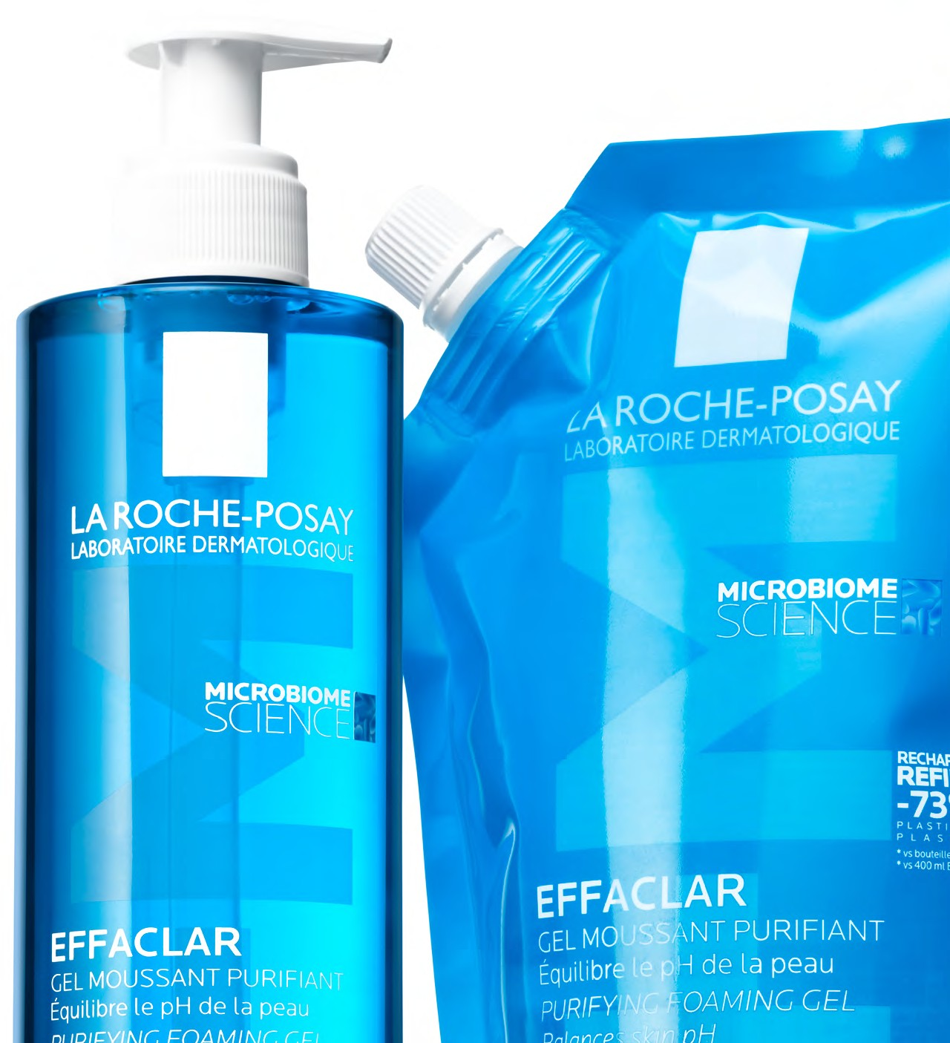
ΝΕΟ EFFACLAR PURIFYING GEL CLEANSER
ΑΠΟΔΕΔΕΙΓΜΕΝΗ ΜΕΙΩΣΗ
ΤΟΥ ΦΥΛΟΤΥΠΟΥ IA1 & ΕΠΑΝΕΞΙΣΟΡΡΟΠΗΣΗ ΤΟΥ PH ΣΤΟ ΔΕΡΜΑ ΜΕ ΤΑΣΗ ΑΚΜΗΣ, ΓΙΑ ΜΕΙΩΣΗ ΤΩΝ ΑΤΕΛΕΙΩΝ
Το νέο, βελτιωμένο Effaclar Purifying Gel Cleanser διατίθεται σε ανανεωμένη, εκσυγχρονισμένη συσκευασία, ανάλογη αυτής του Effaclar DUO+M.
Δεν περιέχει άρωμα, είναι υποαλλεργικό και δεν φράσσει τους πόρους, για να καθαρίζει και να εξυγιαίνει απαλά το δέρμα. Συνδυαστικά με το Effaclar DUO+M, το Effaclar Purifying Gel Cleanser είναι η ιδανική ρουτίνα 2 βημάτων κατά των ατελειών για τους ασθενείς με ακμή.
Διατίθεται επίσης σε νέο οικολογική refill συνεργασία, για μείωση του πλαστικού κατά –73% και ελαχιστοποίηση του αντικτύπου στο περιβάλλον.
ΤΩΡΑ ΜΕ ΤΗ ΔΥΝΑΜΗ ΤΗΣ ΕΠΙΣΤΗΜΗΣ ΤΟΥ ΜΙΚΡΟΒΙΩΜΑΤΟΣ, ΓΙΑ ΜΙΑ ΟΛΟΚΛΗΡΩΜΕΝΗ ΡΟΥΤΙΝΑ ΚΑΤΑ ΤΗΣ ΑΚΜΗΣ, ΑΠΟ 10 ΕΤΩΝ
–38%
φλεγμονώδεις ατέλειες¹
–25%
μη φλεγμονώδεις ατέλειες¹
Το πρώτο απαραίτητο βήμα για τη διαχείριση της ακμής είναι ο καθαρισμός. Με εφαλτήριο τη γνώση αυτή, το ήδη πολύ επιτυχημένο Effaclar Purifying Gel Cleanser αναβαθμίζεται με το νέο ενεργό συστατικό Phylobioma και τη δύναμη της επιστήμης του μικροβιώματος. Πέρα από τον απλό καθαρισμό, στοχεύει τον φυλότυπο IA1 επανεξισορροπώντας το δέρμα με ακμή και διατηρώντας το pH σε υγιή επίπεδα.
Τώρα, ο απαλός καθαρισμός συνδυάζεται με την ορατή μείωση των ατελειών. Το Effaclar Purifying Gel Cleanser απομακρύνει το σμήγμα και μειώνει τις ατέλειες, χωρίς να διαταράσσει το μικροβίωμα ή τον επιδερμιδικό φραγμό.
1 Κλινική δοκιμή, 51 εθελοντές, χρήση για 1 μήνα.

Slide 9

ΣΧΕΤΙΚΑ ΜΕ ΤΗ LA ROCHE-POSAY
Αποστολή της La Roche-Posay, της μάρκας που συνιστούν 90.000 δερματολόγοι σε ολόκληρο τον κόσμο¹, είναι να προσφέρει δερματολογικές λύσεις περιποίησης με ουσιαστικά αποτελέσματα. Η La Roche-Posay, που δημιουργήθηκε από έναν φαρμακοποιό το 1975, έχει παρουσία σήμερα σε περισσότερες από 60 χώρες. Προσφέρει μια μοναδική γκάμα προϊόντων για την καθημερινή φροντίδα κάθε τύπου δέρματος, και ενθαρρύνει τις καλές πρακτικές περιποίησης, ανάλογα με τις εκάστοτε ανάγκες κάθε ατόμου. Η La Roche-Posay δημιουργεί συνθέσεις εμπλουτισμένες με το αποκλειστικό νερό της, πλούσιο σε Σελήνιο, το οποίο χρησιμοποιείται επίσης στο Ιαματικό Κέντρο –το πρώτο Κέντρο Δερματολογίας στην Ευρώπη– για τις αντιοξειδωτικές και καταπραϋντικές ιδιότητές του. Οι συνθέσεις των προϊόντων αναπτύσσονται βάσει μιας αυστηρής χάρτας, περιέχοντας τον ελάχιστο δυνατό αριθμό συστατικών στις βέλτιστες συγκεντρώσεις. Επιπλέον, τα προϊόντα της La Roche-Posay υπόκεινται σε αυστηρές κλινικές δοκιμές, ώστε να επιβεβαιωθεί η αποτελεσματικότητα και η ασφάλειά τους ακόμα και για το ευαίσθητο δέρμα. Το 2020, η La Roche-Posay έκανε ένα βήμα ακόμα πιο πέρα στη δέσμευσή της για την προστασία του πλανήτη. Εκτός από το λανσάρισμα των πρώτων οικολογικών αντιηλιακών σωληναρίων με χαρτόνι, η μάρκα ανακοίνωσε επίσης ένα μακροπρόθεσμο σχέδιο για τη μείωση της χρήσης νέου πλαστικού κατά 70% μέχρι το 2025. Επιπλέον, από το 2019, το Fondation La Roche-Posay έχει δεσμευτεί να βελτιώσει τη ζωή των παιδιών με καρκίνο και των οικογενειών τους. Για περισσότερες πληροφορίες σχετικά με τη La Roche-Posay, επισκεφθείτε το www.laroche-posay.com και ακολουθήστε τη La Roche-Posay στο Instagram και το Facebook.
¹ ΠΗΓΗ: ΕΡΕΥΝΑ ΓΙΑ ΤΗΝ ΑΓΟΡΑ ΤΩΝ ΔΕΡΜΟΚΑΛΛΥΝΤΙΚΩΝ, Η ΟΠΟΙΑ ΔΙΕΝΕΡΓΗΘΗΚΕ ΑΠΟ ΤΗΝ IQVIA ΚΑΙ ΑΛΛΟΥΣ ΕΤΑΙΡΟΥΣ (IPSOS, TNS) ΚΑΤΑ ΤΗΝ ΠΕΡΙΟΔΟ ΣΕΠΤΕΜΒΡΙΟΣ 2017-ΑΥΓΟΥΣΤΟΣ 2018, ΣΕ ΔΕΡΜΑΤΟΛΟΓΟΥΣ ΣΕ 62 ΧΩΡΕΣ.

